Slide 1
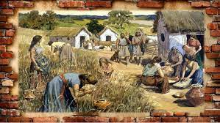
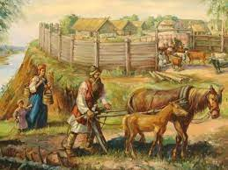
МИНИСТЕРСТВО НАУКИ И ВЫСШЕГО ОБРАЗОВАНИЯ
РОССИЙСКОЙ ФЕДЕРАЦИИ
МИРЭА – РОССИЙСКИЙ ТЕХНОЛОГИЧЕСКИЙ УНИВЕРСИТЕТ
Кафедра гуманитарных и социальных наук
Дисциплина: история России
«Народы на территории современной России
в древности и в период Раннего Средневековья.
Взаимодействие восточнославянских и финно-угорских племён»
Выполнил: студент группы ЭФБО-09-23
Калинин Никита Викторович
Проверил: преподаватель истории России
к.и.н. Солощенко Наталья Владимировна
Москва - 2023 г.

Slide 2
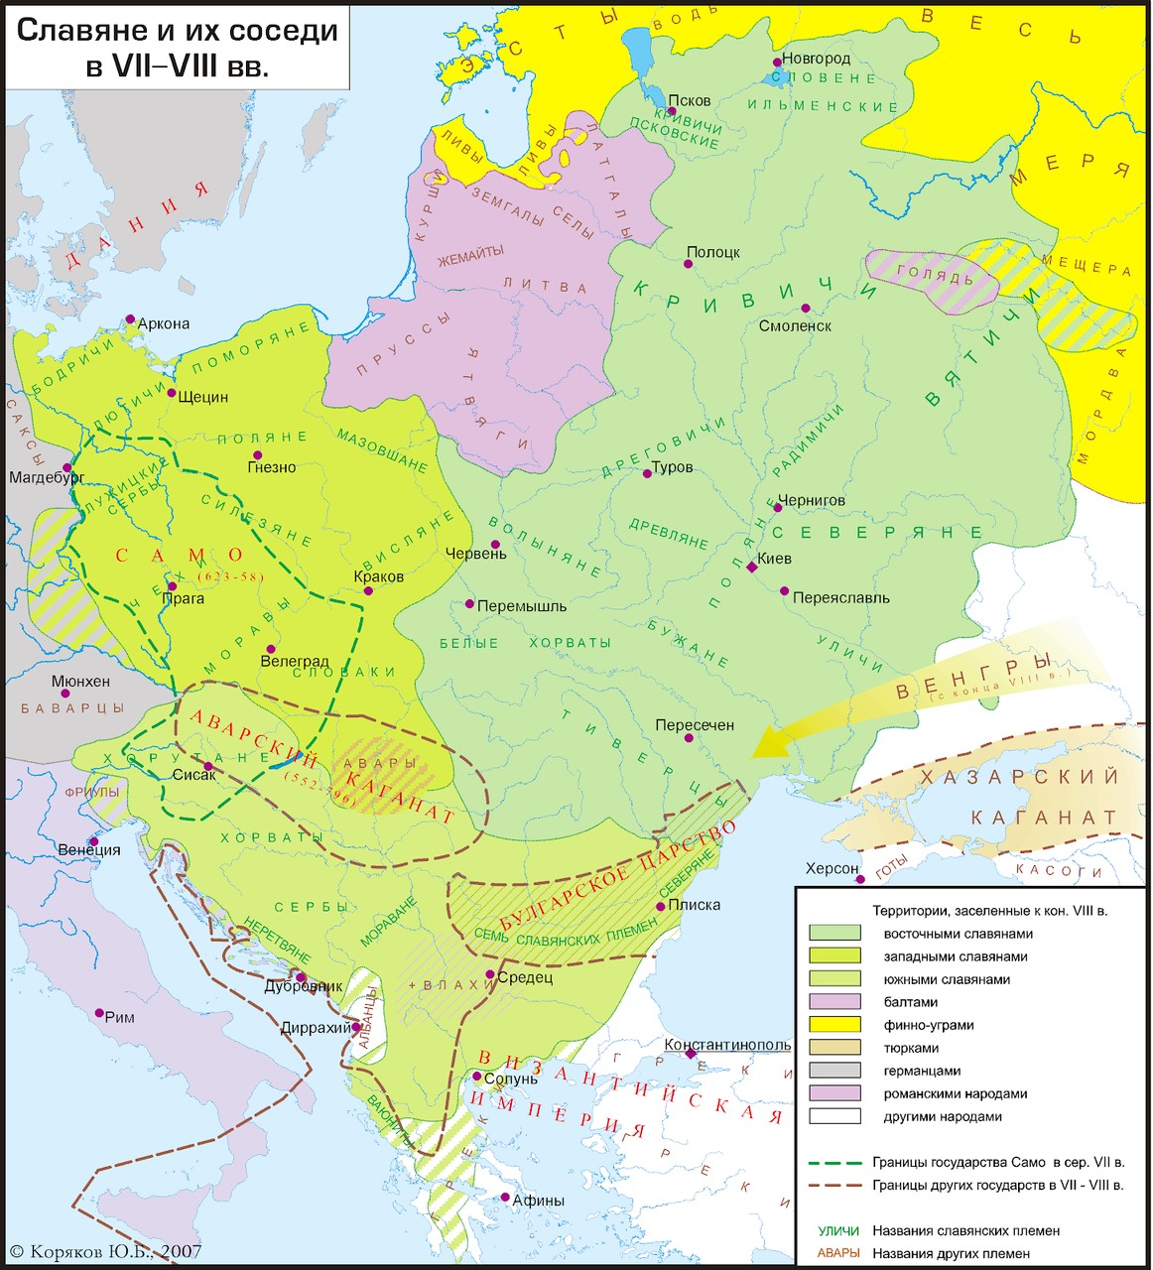
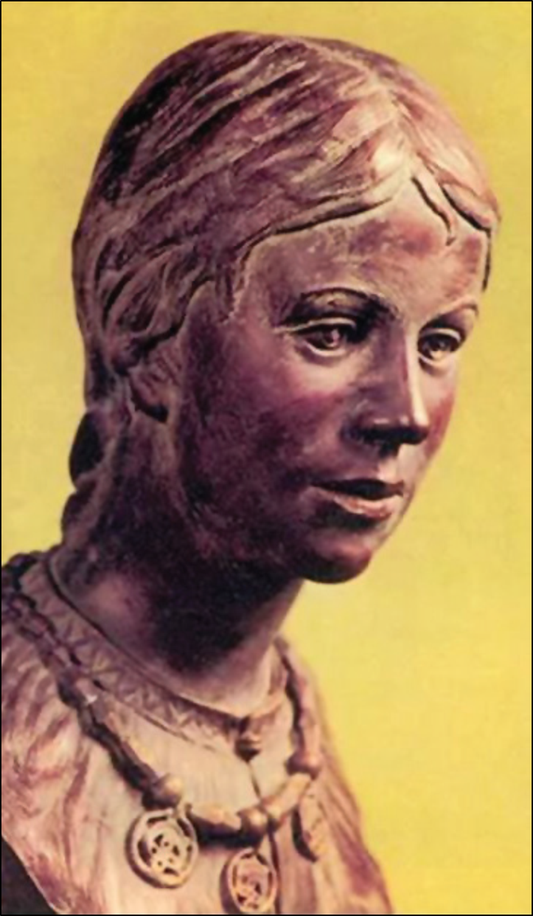
ВВЕДЕНИЕ
2
История России – это не только история нашего государства, но и история народов, проживающих и проживавших на её территории.
Женщина из восточнославянского племени вятичей. Реконструкция.

Slide 3
Классификация народов
3
Современная наука делит все народы, в зависимости от того, на каких языках они говорят, на языковые семьи (Индоевропейская, Урало-самодийская, Алтайская), а семьи — на группы.
Крупнейшей по географической распространенности и числу говорящих является индоевропейская языковая семья.
Индоевропейская языковая семья:
включает романскую, германскую, балтийскую, славянскую, иранскую и индийскую группы.
Кроме того, к индоевропейской семье относятся языки, не входящие ни в одну группу: греческий, армянский, албанский.
Некоторые индоевропейские языки и даже группы давно исчезли. Близка к исчезновению некогда чрезвычайно обширная кельтская языковая группа, к которой относятся валлийский и ирландский языки.

Slide 4
Классификация народов
4
Современная наука делит все народы, в зависимости от того, на каких языках они говорят, на языковые семьи (Индоевропейская, Урало-самодийская, Алтайская), а семьи — на группы.
Урало-самодийская языковая семья:
включает финно-угорскую языковую группу. Это финны, эстонцы (эсты), венгры (угры), коми, удмурты, марийцы, мордва, ханты, манси и многие другие племена и народы, многие из которых давно исчезли.
Алтайская языковая семья:
включает тюркскую языковую группу. К этой группе относятся азербайджанский, башкирский, татарский, киргизский, казахский, туркменский, узбекский и многие другие языки.

Slide 5
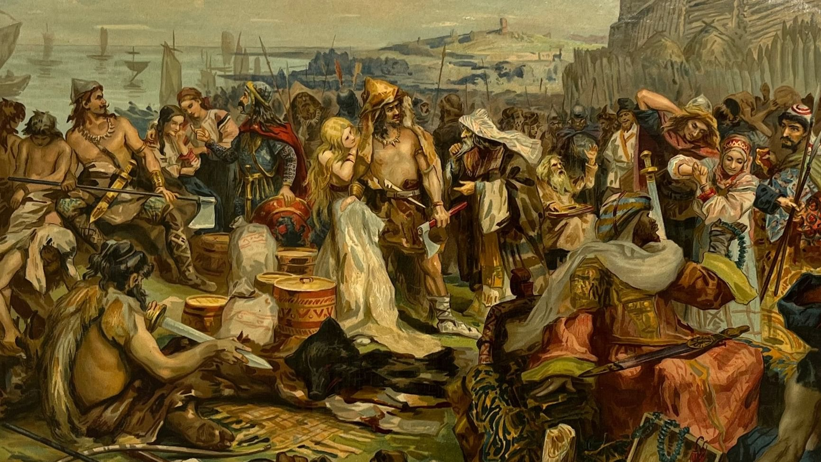
«Великая славянская миграция»
5
В IV веке на земли готов и римлян вторглись гунны — азиатские кочевники, занявшие Юго-Восточную и Центральную Европу. Спасаясь от них, европейцы массово бежали на запад, тесня другие племена. Так на протяжении почти трех веков проходило Великое переселение народов.

Slide 6
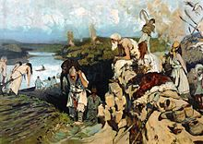
Славянская языковая группа
6
Западные славяне:
Польский
Словацкий
Чешский
Южные славяне :
Болгарский
Сербско-хорватский
Македонский
Восточные славяне :
Русский
Белорусский
Украинский
языки
языки
«Древние славяне»
С. В. Иванов, 1909
языки

Slide 7
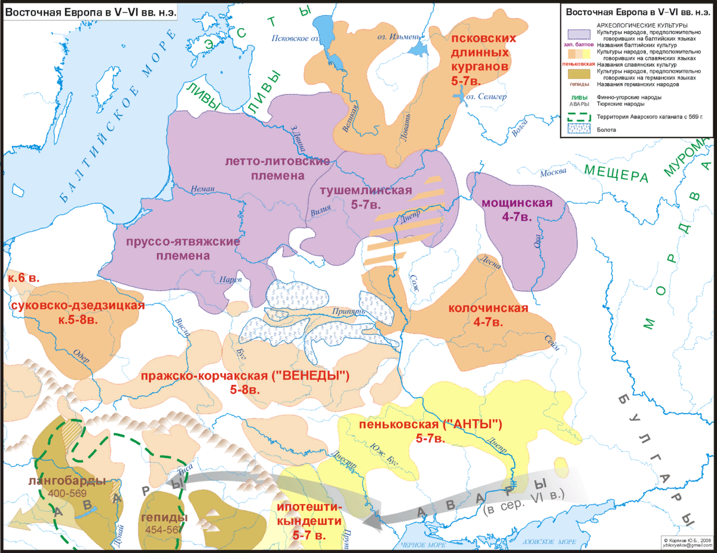
Происхождение восточных славян
7
Славяно-балтское единство существует с первых веков н.э.
Выделение славян из славяно-балтского единства – рубеж V–VI вв.
Древнейшая бесспорно славянская
археологическая культура — пражско-корчакская (см. карту).
Древнейшая прародина славян – Центральная Европа, район верховий Дуная, Эльбы, Одера и Вислы.
Отсюда славяне расселялись по Европе: западные – на север, вплоть до Балтийского моря, южные – на Балканский полуостров, восточные – на Карпаты, Днестр, Днепр, Припять, Волхов, Оку.

Slide 8
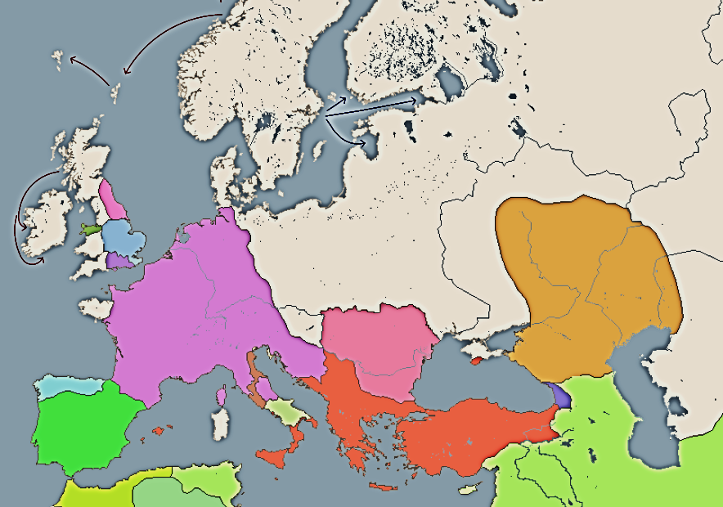
Миграции восточных славян в VII-VIII вв.
8
Миграции славян в ходе Великого переселения народов. Карта.
Славяно-балтское единство существует с первых веков н.э.
Выделение славян из славяно-балтского единства – рубеж V–VI вв.
Древнейшая прародина славян – Центральная Европа, район верховий Дуная, Эльбы, Одера и Вислы.
Отсюда славяне расселялись по Европе: западные – на север, вплоть до Балтийского моря, южные – на Балканский полуостров, восточные – на Карпаты, Днестр, Днепр, Припять, Волхов, Оку.
Финны
Варяги (викинги)
Нева
Ладога
Белоозеро
Эсты
Финно-угры
Новгород
Озеро Ильмень
Свевы
Изборск
Псков
Ростов
Волжская Болгария
Северное море
Балты
Волга
Даны
Балтийское море
Полоцк
Кама
Смоленск
Муром
Булгар
Ирландия
Англы и саксы
Западные славяне
Восточные славяне
Рейн
Любеч
Майнц
Славяне
Киев
Дон
Хазарский каганат
Ла-Манш
Реймс
Днепр
Бретань
Париж
Урал
Королевство франков
Южные славяне
Саркел
Волга
Нант
Итиль
Бискайский залив
Лион
Азовское море
Бордо
Милан
Болгария
Херсонес
Тмутаракань
Равенна
Дунай
Марсель
Папская обл.
Черное море
Астурия
Адриатическое море
Рим
Адрианополь
Абхазы
Каспийское море
Кордовский эмират
Барселона
Беневенто
Фессалоника
Константинополь
Неаполь
Никея
Толедо
Валенсия
Тирренское море
Ионическое море
Византийская империя
Севилья
Кордова
Палермо
Реджо
Афины
Картахена
Карфаген
Эгейское море
Антиохия
Абассиды
Средиземное море
Идрисиды
О-в Кипр
Багдад

Slide 9
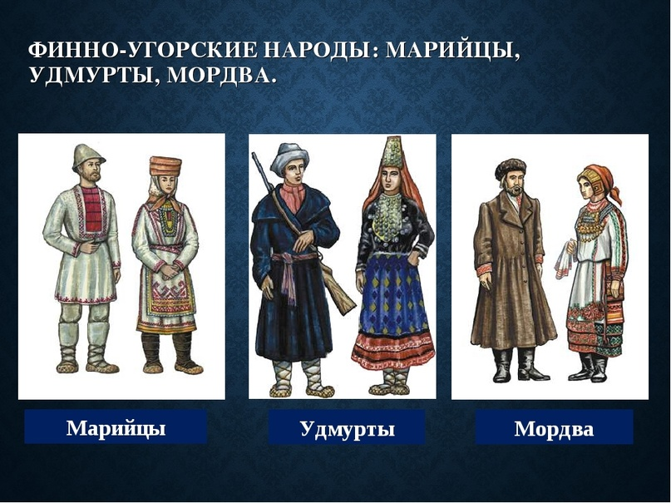
Взаимодействие
восточнославянских и финно-угорских племён
9
Основную массу населения на значительном по протяженности участке Великого Волжского пути занимали финно-угорские народы.
Взаимодействие племён имело место в течение многих веков и оказало значительное влияние на культурное, языковое и социальное развитие обеих этнических групп.
Происходило в результате миграций, торговых связей, конфликтов и ассимиляции.

Slide 10
Заключение
10
История земель, которые сегодня считаются исконно российскими, началась задолго до появления у восточных славян государства. В IX веке к моменту образования Древнерусского государства на территории нынешней Центральной России было смешанное население. Коренными на тот момент были финно-угры и балты, иноземными – славяне и варяги.
Сегодня ученые признали североевропейское происхождение славян. Настоящая «великая славянская миграция» была спровоцирована похолоданием, начавшимся в конце IV века.
Взаимодействие восточнославянских и финно-угорских племён имело место в течение многих веков и оказало значительное влияние на культурное, языковое и социальное развитие обеих этнических групп. Это взаимодействие происходило в результате миграций, торговых связей, конфликтов и ассимиляции.

